Slide 1
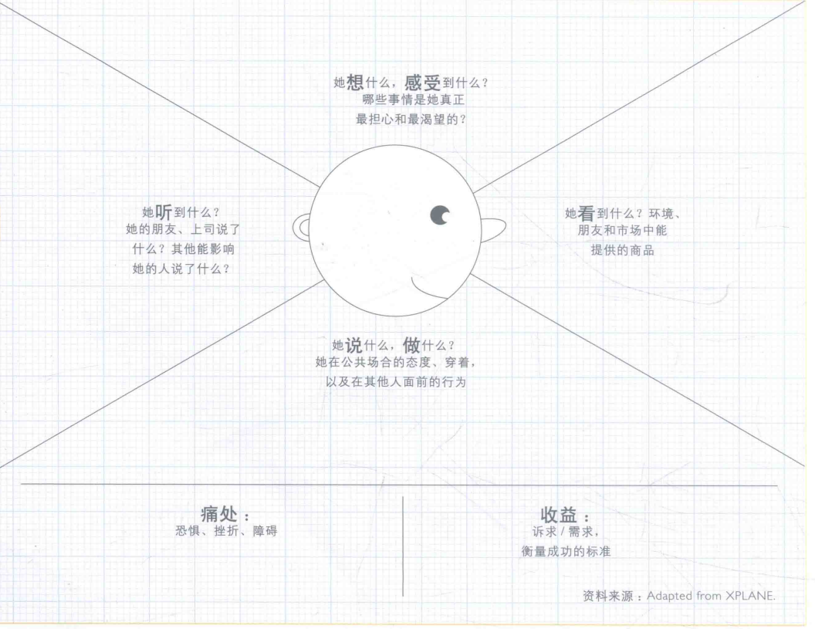

看：从业者人数增加内卷严重、设计软件太多、设计软件使用麻烦耗时
听：分享内容质量低且没人关注、谈收入问题、质疑积极性
想法&感觉：认真写的内容没有人看、他人的收入和流量都很高、没有有共同语言的人、自己图文内容平庸
说&做：努力提高质量、兼职增加收入、强调出于兴趣
痛点：收入不稳定、创作时间成本大、创作内容得不到关注
获得：优质设计工具、优质平台
这么认真写的内容，为什么没有人看
我的收入好低啊……
身边都没有有共同语言的人
他们做的内容明明比我差，为什么流量这么高
自己做的内容和图片好平庸啊，能不能做得更好看
你的账号怎么不温不火啊，做这么久才这么点粉丝
自媒体工作者、博主从业人数逐年增加
成天窝在家里不去上班，你真的在好好赚钱吗？
设计软件太多，但是没有一款真正看对眼的
博主门槛低，内卷严重
你做的这块内容现在很少有人关注了
你的图片我看起来好麻烦，能不能改好看点
这款软件用起来不方便，很浪费时间
当博主收入不稳定啊，赶紧找个安稳工作
我本来就是出于兴趣做的，没人看也没事
我要找一些其他工作提高收入
我会努力提高内容质量
收入不稳定，难以养活自己
能够有更好的设计软件辅助自己，提高创作效率和内容质量
平台内容和流量能匹配，收入能提高
认真创作的优质内容得不到流量
寻找素材、制作图文等耗时长，做出来效果也很一般

